Slide 1
Особенности аккумуляции потенциально токсичных элементов и фиторемедиационный потенциал Betula pubesces
И.В. Дроздова, И.Б. Калимова, Н.В. Алексеева-Попова, А.И. Беляева
Ботанический институт им. В.Л. Комарова РАН, г. Санкт-Петербург
e-mail: idrozdova@binran.ru

Slide 2
Цель исследования
В условиях лабораторного опыта изучали действие меди, никеля и кадмия (1 и 5 мМ) на ряд показателей сеянцев березы пушистой (Betula pubescens Ehrh.) :
накопление биомассы
аккумуляцию физиологически необходимых элементов
содержание основных фотосинтетических пигментов

Slide 3
Содержание сухой биомассы органов сеянцев Betula pubescens на конец эксперимента
по горизонтали – варианты опыта
по вертикали – масса, г/растение

Slide 4
Относительное содержание воды в органах сеянцев Betula pubescens на конец эксперимента
по горизонтали – варианты опыта
по вертикали –содержание воды, %

Slide 5
Содержание Cu, Ni и Cd в органах сеянцев Betula pubescens на 3-и (a), 7-е (b) и 10-е (c) сутки экспозиции на металлах
a
b
c
по горизонтали – органы растений, варианты опыта
по вертикали – средняя концентрация металла, мг/кг

Slide 6
Отношение содержания Cu, Ni и Cd в листьях к их содержанию в корнях у сеянцев Betula pubescens (фактор транслокации) на 3-и (a), 7-е (b) и 10-е (c) сутки экспозиции на металлах.
по горизонтали –варианты опыта
по вертикали – величина фактора транслокации

Slide 7
Содержание фотосинтетических пигментов в листьях сеянцев Betula pubescens на конец эксперимента, мг/кг сырой массы
Вариант опыта | Хлорофилл a | Хлорофилл b | Каротиноиды | a/b
Контроль | 2.00±0.06 | 1.05±0.07 | 0.37±0.02 | 1.90
Cu 1мМ | 1.83±0.09 | 0.96±0.08 | 0.38±0.02 | 1.91
Cu 5 мМ | 1.82±0.05* | 0.96±0.04 | 0.33±0.02 | 1.90
Ni 1мМ | 2.13±0.07 | 1.19±0.05* | 0.47±0.05* | 1.79
Ni 5мМ | 1.99±0.09 | 1.03±0.07 | 0.40±0.02 | 1.93
Cd 1мМ | 1.91±0.08 | 1.03±0.02 | 0.36±0.05 | 1.95
Cd 5мМ | 1.78±0.05* | 0.89±0.06* | 0.34±0.01 | 2.00
в таблице представлены средние содержания со
стандартными отклонениями (m±SD, n=5)
звëздочкой отмечены статистически значимые различия между средними значениями концентраций пигментов в контрольном и опытном вариантах, p <0.05

Slide 8
Содержание макро-и микроэлементов элементов в органах сеянцев Betula pubescens на конец эксперимента
Вариант опыта | K | Mg | Fe | Mn | Zn
 | % |  | мг/кг сухой массы
Корни
Контроль | 1.29 ± 0.10 | 0.24 ± 0.20 | 316 ± 69.9 | 21.7 ± 2.29 | 21.3 ± 3.20
Cu 1 мМ | 1.45 ± 0.12 | 0.31 ± 0.03 | 535 ± 105 | 26.7 ± 1.22 | 24.4 ± 6.67
Cu 5 мМ | 1.51 ± 0.05 | 0.28 ± 0.01 | 544 ± 90.3 | 35.9 ± 9.93 | 16.3 ± 1.06
Ni 1мМ | 0.97 ± 0.10* | 0.27 ± 0.01 | 474 ± 31.6* | 20.5 ± 2.04 | 27.4 ± 4.04
Ni 5 мМ | 0.87 ± 0.05* | 0.27 ± 0.02 | 766 ± 72.4* | 24.5 ± 1.13 | 28.3 ± 3.44
Cd 1мМ | 1.13 ± 0.06 | 0.30 ± 0.02* | 539 ± 61.0* | 22.4 ± 2.99 | 21.7 ± 3.28
Cd 5 мМ | 1.23 ± 0.07 | 0.31 ± 0.02* | 413 ± 50.3 | 22.4 ± 1.58 | 23.5 ± 4.22
Стебли
Контроль | 1.06±0.10 | 0.13 ±0.01 | 46.3 ±9.45 | 15.6 ± 2.21 | 26.4 ± 3.44
Cu 1 мМ | 0.69±0.02* | 0.15 ± 0.01 | 32.9 ± 5.62 | 9.94 ± 1.58 | 19.3 ± 3.09
Cu 5 мМ | 0.73±0.09* | 0.17 ± 0.01* | 40.4 ± 8.17 | 9.37 ± 1.21* | 20.7 ± 3.65
Ni 1мМ | 1.02±0.07 | 0.18 ± 0.03 | 34.0 ± 2.66 | 8.64 ± 0.67* | 15.0 ± 2.26
Ni 5 мМ | 0.70±0.10* | 0.10 ± 0.01 | 22.3 ± 2.47* | 6.34 ± 0.22* | 15.7 ± 1.97
Cd 1мМ | 0.57±0.05* | 0.13 ± 0.02 | 19.9 ± 2.88 | 6.51 ± 0.25* | 16.0 ± 1.19
Cd 5 мМ | 0.67±0.03* | 0.13 ± 0.02 | 18.4 ± 6.92* | 11.7 ± 0.89 | 21.2 ± 4.53
Листья
Контроль | 2.09 ± 0.10 | 1.46 ± 0.10 | 46.3 ± 5.59 | 91.7 ± 31.2 | 27.1 ± 3.17
Cu 1 мМ | 2.07 ± 0.07 | 1.46 ± 0.07 | 53.6 ± 7.38 | 82.8 ± 21.8 | 28.2 ± 3.04
Cu 5 мМ | 1.91 ± 0.03 | 1.37 ± 0.11 | 63.7 ±9.30 | 48.2 ± 6.51 | 27.9 ± 5.29
Ni 1мМ | 2.27 ± 0.07 | 1.46 ± 0.12 | 32.8 ± 5.50 | 50.3 ± 5.10 | 26.3 ± 3.44
Ni 5 мМ | 2.16 ± 0.20 | 1.37 ± 0.11 | 25.6 ± 4.10* | 41.0 ± 3.18 | 29.9 ± 3.59
Cd 1мМ | 1.90 ± 0.05 | 1.44 ± 0.05 | 51.6 ± 8.56 | 35.9 ± 1.00 | 27.1 ± 2.80
Cd 5 мМ | 2.19 ± 0.08 | 1.35 ± 0.08 | 47.9 ± 3.63 | 53.7 ± 12.4 | 24.8 ± 2.50
в таблице представлены средние содержания со стандартными отклонениями (m±SD, n=5)
звëздочкой отмечены статистически значимые различия между средними значениями концентраций элементов в контрольном и опытном вариантах, p <0.05

Slide 9
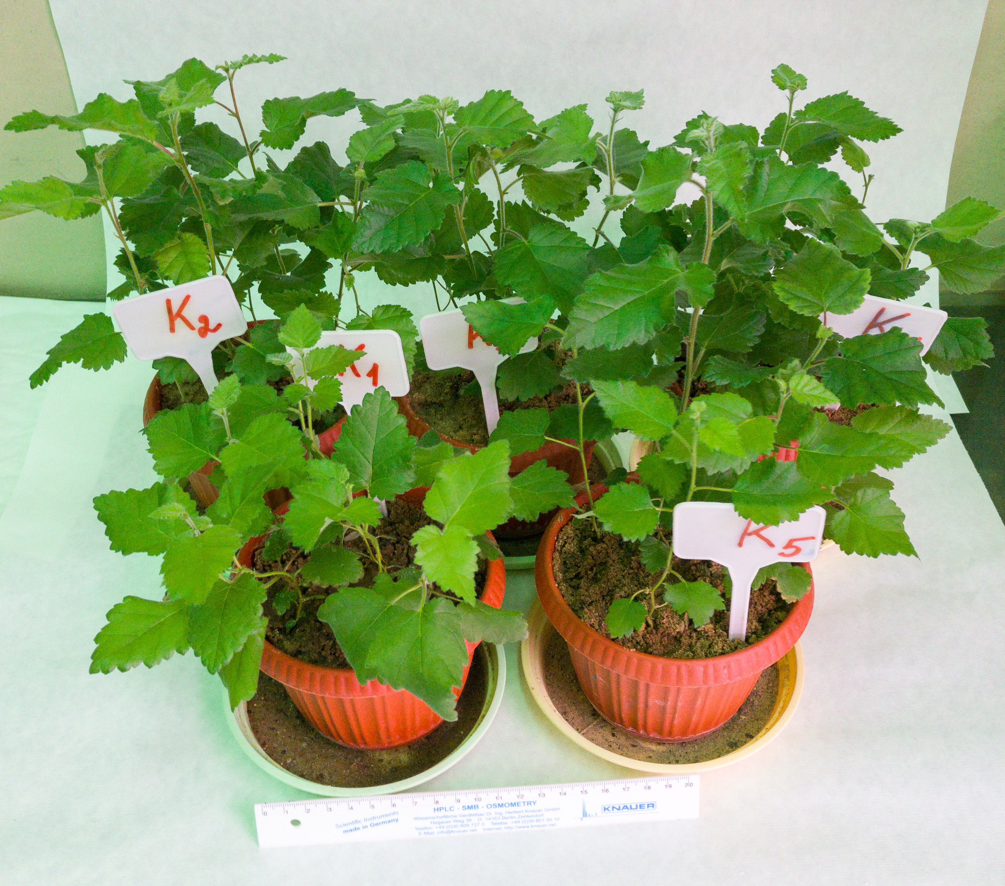
Сеянцы Betula pubescens в контрольном и опытных вариантах на момент окончания опыта
Контроль
Ni 5mM
Cu 5mM
Cd 5mM

Slide 10
Заключение
Полученные нами результаты позволяют сделать вывод об относительно высокой устойчивости сеянцев B. pubescens к действию повышенных концентраций Cu, Ni и Cd. Для B. pubescens характерна способность к транслокации достаточно больших концентраций Ni и Cd в листья, а также возможность поддерживать существенно не отличающуюся от контроля биомассу во время всего эксперимента, даже при избытке такого токсичного металла, как Cd. Влияние изученных концентраций тяжелых металлов на содержание фотосинтетических пигментов зависело от дозы вносимого элемента. Однако, несмотря на количественные изменения в содержании пигментов, соотношение хлорофилл a/хлорофилл b сохранялось на стабильном уровне с небольшими колебаниями. В сочетании с высокой семенной продуктивностью и эдификаторными свойствами это делает данный вид перспективным для использования в области фиторемедиации почв, загрязненных тяжелыми металлами.

Slide 11
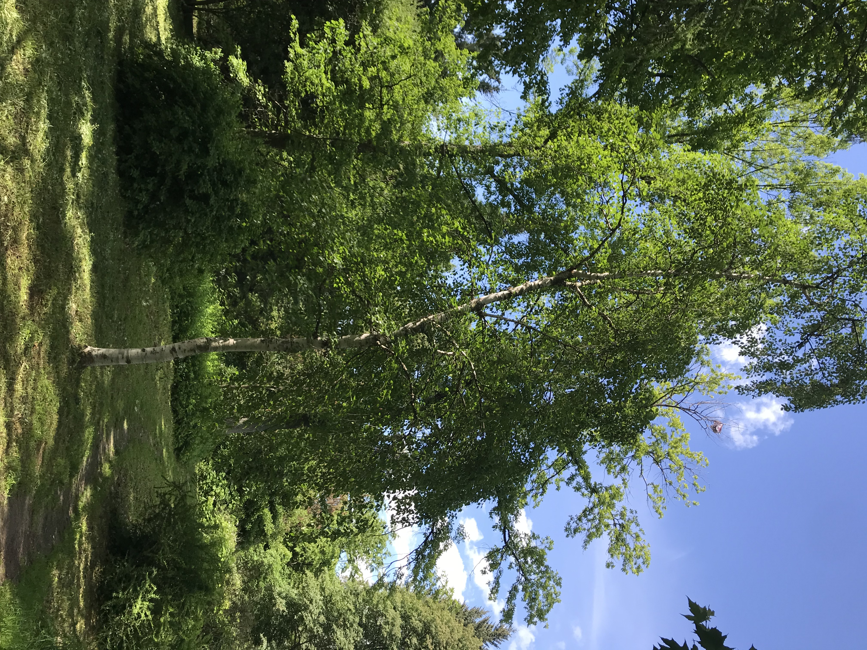
Спасибо
за
внимание!

